Slide 1


Slide 2
Réservé à l’enseignant (e)
Objectif de la semaine
Évaluer les acquis de la période 1

Slide 3
Réservé à l’enseignant (e)
Les compétences évaluées
CO1 Comprendre, à l’oral, des mots de vocabulaire.
CO2 Comprendre, à l’oral, des phrases.
PO1 Produire, à l’oral, des mots de vocabulaire.
PO2 Participer à un dialogue en mobilisant les actes de parole étudiés.
PO3 Prendre la parole pour me présenter devant les autres.
LF1 Identifier et lire les graphèmes étudiés.
LF2 Lire des mots contenant les graphèmes étudiés.
LC1 Lire et comprendre des mots et des phrases simples.
PE1 Écrire correctement des mots.
PE2 Ecrire des phrases.
OL1 Utiliser les outils de langue pour produire des énoncés oraux ou écrits.

Slide 4
Organisation de la semaine d’évaluation
Réservé à l’enseignant (e)
Séance 1
Séance 3
Évaluation des compétences : CO1 – CO2
Évaluation des compétences : LF1 – LF2
Séance 2
Séance 4
Évaluation des compétences : PO1- PO2 – PO3
Évaluation des compétences : LC1- PE1 – PE2 - OL1
Séance 5
Compilation et renseignement des livrets de compétences

Slide 5
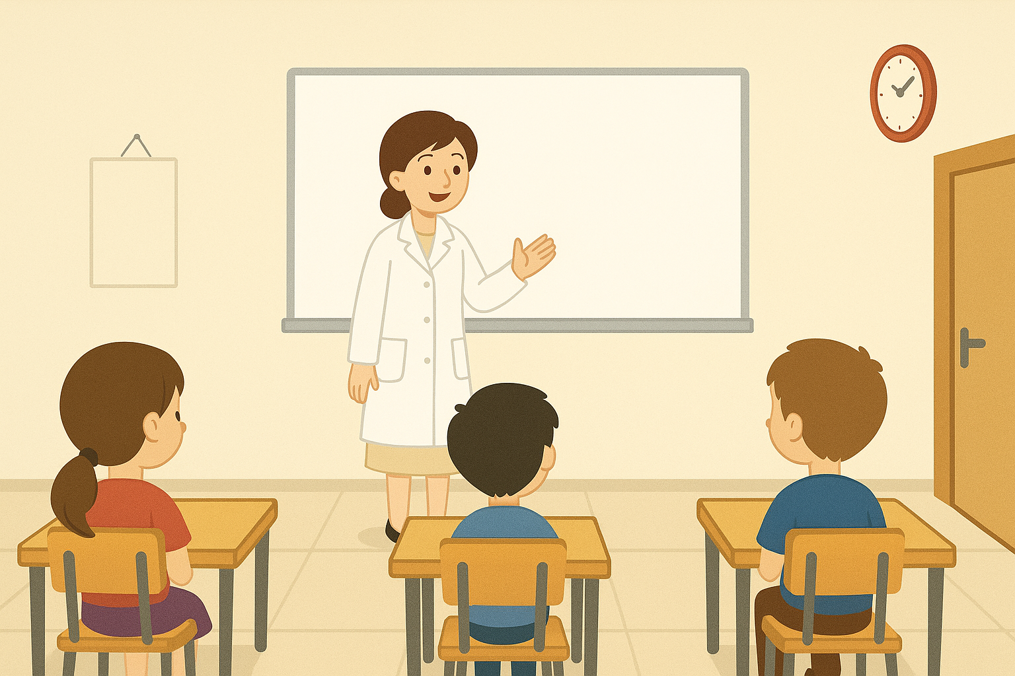
Réservé à l’enseignant (e)
Séance 4
La séance 4 est consacrée à l’évaluation des compétences suivantes : LC1, PE1, PE2 et OL1
la passation se fait de manière collective sur les copies des épreuves.
Il y a deux modèles d’épreuves. Le premier modèle est destiné au groupe de la matinée tandis que le deuxième est destiné au groupe de l’après-midi.
L’enseignant explique chaque consigne et demande aux élèves d’effectuer l’exercice.
L’enseignant circule entre les rangs pour s’assurer que tous les élèves ont compris la consigne.

Slide 6
Réservé à l’enseignant (e)
LC1. Lire et comprendre des mots et des phrases simples.
Passation collective

Slide 7

Prenez la copie de l’épreuve à la page 1. Vous allez répondre à l’exercice 1. Regardez les images, lisez les mots et reliez chaque mot à l’image qui correspond.
Item 1. Relie chaque mot à l’image qui correspond
Exercice 1 page 1

Slide 8
Prenez la copie de l’épreuve à la page 1. Vous allez répondre à l’exercice 2. Regardez l’image, lisez les phrases et mettez le numéro sur l’image qui correspond.
Item 2 . Lis les phrases et mets le numéro sur l’image correspondante.
Exercice 2 page 1

Slide 9
Prenez la copie de l’épreuve à la page 1. Vous allez répondre à l’exercice 3. Regardez l’image, lisez les phrases et cochez les phrases qui correspondent à l’image.
Item 3. Coche les phrases correspondant à l’image.
Exercice 3 page 1

Slide 10
Réservé à l’enseignant (e)
PE1. Écrire correctement des mots.
Passation collective

Slide 11
Prenez la copie de l’épreuve à la page 2. Vous allez répondre à l’exercice 1. Regardez les images, complétez chaque mot par le bon graphème.
Item 1. Complète chaque mot par le bon graphème :
an - eau – oi (3points)
Exercice 1 page 2

Slide 12
Maintenant, nous allons faire de la dictée Vous allez écrire les mots que je vais dire: olive – bateau – poire – panda – pompe – tente - balcon.
Item 2. Écris les mots dictés (7points)
Exercice 2 page 2

Slide 13
Réservé à l’enseignant (e)
PE2. Écrire des phrases.
Passation collective

Slide 14
Maintenant, vous allez faire l’exercice 3. Observez les mots en désordre. Formez des phrases avec ces mots.
Forme des phrases.
Exercice 3 page 2

Slide 15
Réservé à l’enseignant (e)
OL1. Utiliser les outils de langue pour produire des énoncés oraux ou écrits.
Passation collective

Slide 16
Maintenant, prenez la copie de l’épreuve à la page 3. Vous allez faire l’exercice 1. Complétez les phrases avec le mot qui convient.
Item1. Complète les phrases avec le mot qui convient :
au - à - en
Exercice 1 page 3

Slide 17
Maintenant, vous allez faire l’exercice 2. Reliez les pronoms à la bonne forme du verbe aller au présent.
Item2. Relie.
Exercice 2 page 3

Slide 18
Maintenant, vous allez faire l’exercice 3. Reliez les pronoms à la bonne forme du verbe s’appeler au présent.
Item3. Relie.
Exercice 3 page 3

Slide 19
Maintenant, vous allez faire l’exercice 4. Reliez les pronoms à la bonne forme du verbe être au présent.
Item4. Relie.
Exercice 4 page 3

Slide 20


L’évaluation est terminée..

